Slide 1
RAPPORT DE GESTION DE PROJET
Un concert gratuit près de moi ce soir ?
Du POC au MVP
Voici 3 événements à moins de 2 km de Recouvrance...
Étude de conception de l'assistant de recommandation d'événements culturels de Puls-Events
Et pour des enfants ?
Daniel, Data Engineer en alternance
Présentation à Jérémy, responsable technique
15 octobre 2026
Le POC répond. Le MVP se souvient, localise et vérifie.
Notes:
Bonjour à tous, je suis Daniel, Data Engineer en alternance chez Puls-Events. Merci à Jérémy d'avoir organisé ce temps. Je vais vous présenter ma gestion du projet de passage du POC au MVP : ce qu'on construit, comment, en combien de temps et pour quel budget. Je vous propose de suivre le plan du rapport : le contexte et les besoins, le plan de projet, le backlog, l'architecture et le choix du cloud, les coûts, puis le bilan. Durée prévue : environ 25 minutes, puis vos questions.

Slide 2




L'essentiel en 30 secondes
12 semaines
57 205 €
239 à 1 120 €
AWS Paris
de travail, MVP en production le 5 février 2027
pour construire, aléas inclus (102 jours)
par mois d'exploitation, de 1 000 à 50 000 utilisateurs
PostgreSQL pgvector + PostGIS, 4 services indépendants
Les 4 axes demandés sont couverts : mémoire conversationnelle, contexte géographique, recherche web en temps réel, suivi des performances.
Notes:
Si vous ne deviez retenir que quatre choses. Un : le MVP est faisable en douze semaines de travail, avec une fin prévue le 5 février 2027 à cause de la pause de fin d'année. Deux : environ cinquante-sept mille euros pour le construire, aléas compris. Trois : entre 239 et 1 120 euros par mois pour l'exploiter, selon qu'on a mille ou cinquante mille utilisateurs. Quatre : le choix d'AWS à Paris avec une base PostgreSQL unique. Et les quatre axes demandés par Jérémy sont tous couverts : mémoire, géographie, recherche web et monitoring.

Slide 3
Point de départ : un POC validé
697
~1 245
4 / 4
événements de Brest sur 12 mois
extraits vectorisés (mistral-embed)
tests automatisés réussis
OpenAgenda
(API)
›
Nettoyage +
chunking
›
mistral-embed
+ FAISS
›
LangChain +
Mistral Small
›
Réponse
sans invention
Limites du POC
Index local, pas de mémoire, pas de géographie, pas de recherche web, pas de suivi de la qualité.
Constat clé
73 % des événements collectés sont des offres d'emploi : un filtrage culturel est indispensable.
Notes:
Pour rappel, le POC a démontré qu'un assistant peut recommander de vrais événements à Brest sans en inventer. Le principe : on récupère les événements d'OpenAgenda, on les nettoie, on les transforme en vecteurs avec Mistral, on les range dans un index FAISS, et la chaîne LangChain force Mistral Small à répondre uniquement avec ce qu'elle a retrouvé. Résultat : sept cent quatre-vingt-dix-sept événements, environ mille deux cent quarante-cinq extraits vectorisés et quatre tests automatisés qui passent. Mais le POC a des limites : index local, pas de mémoire, pas de géographie, pas de web, pas de suivi. Et un constat important : 73 % des événements collectés sont des offres d'emploi France Travail. Il faudra donc filtrer.

Slide 4




Les 4 axes demandés et ce qu'ils impliquent
Mémoire
Géographie
Recherche web
Monitoring
Le besoin
Enchaîner : « et c'est gratuit ? »
Le besoin
Des événements proches de moi
Le besoin
Répondre quand la base ne suffit pas
Le besoin
Savoir si c'est fiable, à jour, abordable
Ce que ça implique
Session + 5 derniers échanges, question reformulée, purge RGPD à 30 jours
Ce que ça implique
Coordonnées PostGIS, quartier ou géolocalisation avec consentement
Ce que ça implique
Agent smolagents isolé, en repli, avec plafonds d'étapes et de coût
Ce que ça implique
CloudWatch, évaluation Ragas hebdomadaire, suivi des coûts
Notes:
Jérémy a demandé quatre évolutions. La mémoire conversationnelle permet d'enchaîner, par exemple demander et c'est gratuit juste après une réponse : on garde les cinq derniers échanges d'une session anonyme. Le contexte géographique permet de proposer des événements proches : on stocke les coordonnées et on calcule les distances avec PostGIS. La recherche web en temps réel, avec smolagents, répond quand la base ne suffit pas, mais seulement en repli et avec des plafonds. Enfin le monitoring répond à la question : est-ce que l'assistant est fiable, à jour et abordable ? Chaque axe a donc une conséquence technique précise, que le reste de la présentation détaille.

Slide 5




Qui l'utilise, pour quoi faire
Habitant de Brest
Trouver vite quoi faire ce soir, près de chez lui
Exemples de questions
Quels concerts ce week-end à Brest ?
Parent ou famille
Événements adaptés aux enfants, créneaux et tarifs
Socle (POC)
Et c'est gratuit ?
Mémoire
Visiteur
Ne connaît pas la ville ni les quartiers
Une expo à moins de 2 km de Recouvrance
Géographie
Équipe Puls-Events
Suivre fiabilité, fraîcheur des données et coûts
Le concert de ce soir est-il maintenu ?
Recherche web
Notes:
Quatre profils d'utilisateurs. L'habitant de Brest veut une sortie rapide près de chez lui. La famille cherche des événements adaptés aux enfants et des tarifs, et la mémoire l'aide à affiner. Le visiteur ne connaît pas la ville : il pose des questions par quartier et profite des informations récentes du web. Enfin, l'équipe Puls-Events a besoin de suivre la qualité et les coûts. À droite, des exemples concrets de questions : une question simple, un enchaînement qui utilise la mémoire, une recherche par proximité et une question sur une information récente qui déclenche la recherche web.

Slide 6
Jalons : 8 livraisons, une démonstration à chaque étape
J0
J1
J2
J3
J4
J5
J6
J7
30/10
13/11
27/11
18/12
15/01
22/01
29/01
05/02
Étude validée
Socle cloud + CI/CD
Données + base vectorielle
API : mémoire + géographie
Agent web + interface
Monitoring + Ragas
Recette + charge
Mise en production
Cycles de 2 semaines • démonstration à Jérémy à chaque jalon • registre de risques revu chaque semaine
Notes:
Le projet est découpé en huit jalons. J0, le 30 octobre : la validation de cette étude. J1, mi-novembre : le socle cloud et le pipeline de déploiement. J2, fin novembre : les données industrialisées et la base vectorielle. J3, le 18 décembre : l'API avec la mémoire et la géographie. Ensuite il y a deux semaines de pause. J4, mi-janvier : l'agent web et l'interface. J5 : le monitoring et l'évaluation continue. J6 : la recette et les tests de charge. J7, le 5 février 2027 : la mise en production. À chaque jalon, je fais une démonstration et on vérifie un critère d'acceptation précis, pour sécuriser l'avancement.

Slide 7
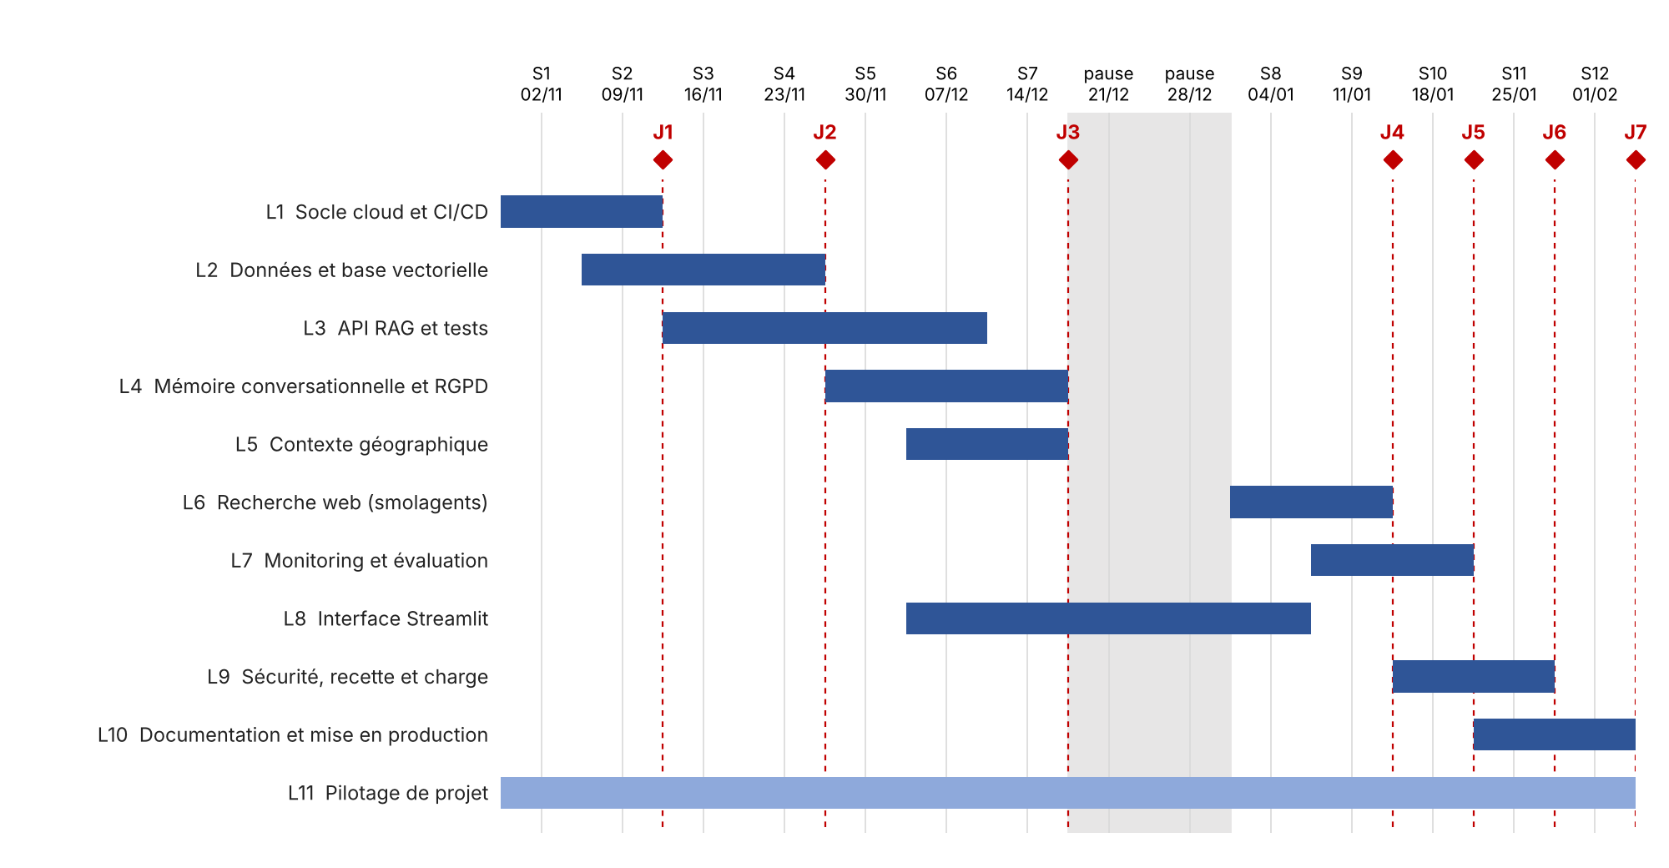
Planning : 12 semaines de travail
Charge par profil
Data Engineer : 37 j
Développeur : 34 j
DevOps : 11 j
Chef de projet : 20 j
Total : 102 jours
Sans développeur à temps partiel : environ 16 semaines (risque R08).
S1 = semaine du 2 novembre 2026. Losanges rouges = jalons, zone grise = pause.
Notes:
Voici le planning macro. Chaque ligne est un lot de travail, les losanges rouges sont les jalons et la zone grise est la pause de fin d'année, les 21 et 28 décembre. Le projet démarre le 2 novembre, après validation de l'étude. Le pilotage de projet court sur toute la durée. Le calendrier repose sur une hypothèse importante : un développeur à temps partiel en plus de moi, soit 34 jours, et un appui DevOps ponctuel de 11 jours. Si ce renfort n'est pas disponible, je prends la charge et la durée passe de 12 à environ 16 semaines. C'est le risque R08, et c'est une des décisions que je vous demanderai tout à l'heure.

Slide 8
Macro backlog : 19 Must-Have, 9 Nice-to-Have
Charge des Must-Have par lot (jours)
Must-Have : 19 fonctionnalités, 82 j
Migration pgvector, ingestion quotidienne, API, mémoire, proximité, agent web, monitoring, sécurité
Nice-to-Have : 9 fonctionnalités, 40 j
Retour utilisateur, Langfuse, cache sémantique, recherche hybride, comptes, multi-villes. Environ 18 660 € en option, à décider après les retours pilotes.
Notes:
Le backlog liste les fonctionnalités par axe. J'ai classé chaque ligne en Must-Have, indispensable au MVP, ou Nice-to-Have, utile mais reportable. Il y a dix-neuf Must-Have pour quatre-vingt-deux jours de travail, et neuf Nice-to-Have pour quarante jours, qui sont chiffrés à part, environ dix-huit mille six cents euros. Le graphique montre la charge des Must-Have par lot : les données et l'API sont les plus lourdes, ce qui est logique. La complexité reflète l'incertitude technique : élevée pour la migration vers pgvector, l'ingestion robuste et l'agent web. Le détail complet, avec dépendances, risques et mitigation de chaque ligne, est dans le classeur Excel.

Slide 9



Les 4 risques à surveiller
Agent web non maîtrisé
Exécute du code, peut répondre faux
Données personnelles (RGPD)
Conversations et géolocalisation
Mitigation : Conteneur isolé, outils limités, étapes et durée plafonnées, mention « source web »
Mitigation : Pas de compte, session anonyme, purge à 30 jours, consentement explicite
Qualité des données
73 % d'offres d'emploi, doublons
Ressources disponibles
Un développeur à temps partiel est supposé
Mitigation : Filtrage culturel, déduplication par identifiant, test métier automatique
Mitigation : Validation dès le cadrage, sinon planning de 16 semaines
11 risques suivis dans le registre (onglet Risques du classeur Excel)
Notes:
J'ai identifié onze risques dans un registre, classés par probabilité fois impact. Voici les quatre plus critiques. Un : l'agent web exécute du code et peut renvoyer une information fausse. On l'isole dans son conteneur, on limite ses outils, ses étapes et sa durée, et on indique clairement quand une réponse vient du web. Deux : les données personnelles dans les conversations. Pas de compte, sessions anonymes, purge à 30 jours et consentement avant la géolocalisation. Trois : la qualité des données OpenAgenda, avec le filtrage culturel, la déduplication et un test métier. Quatre : la disponibilité des ressources, qu'on traite en validant le renfort dès le cadrage.

Slide 10
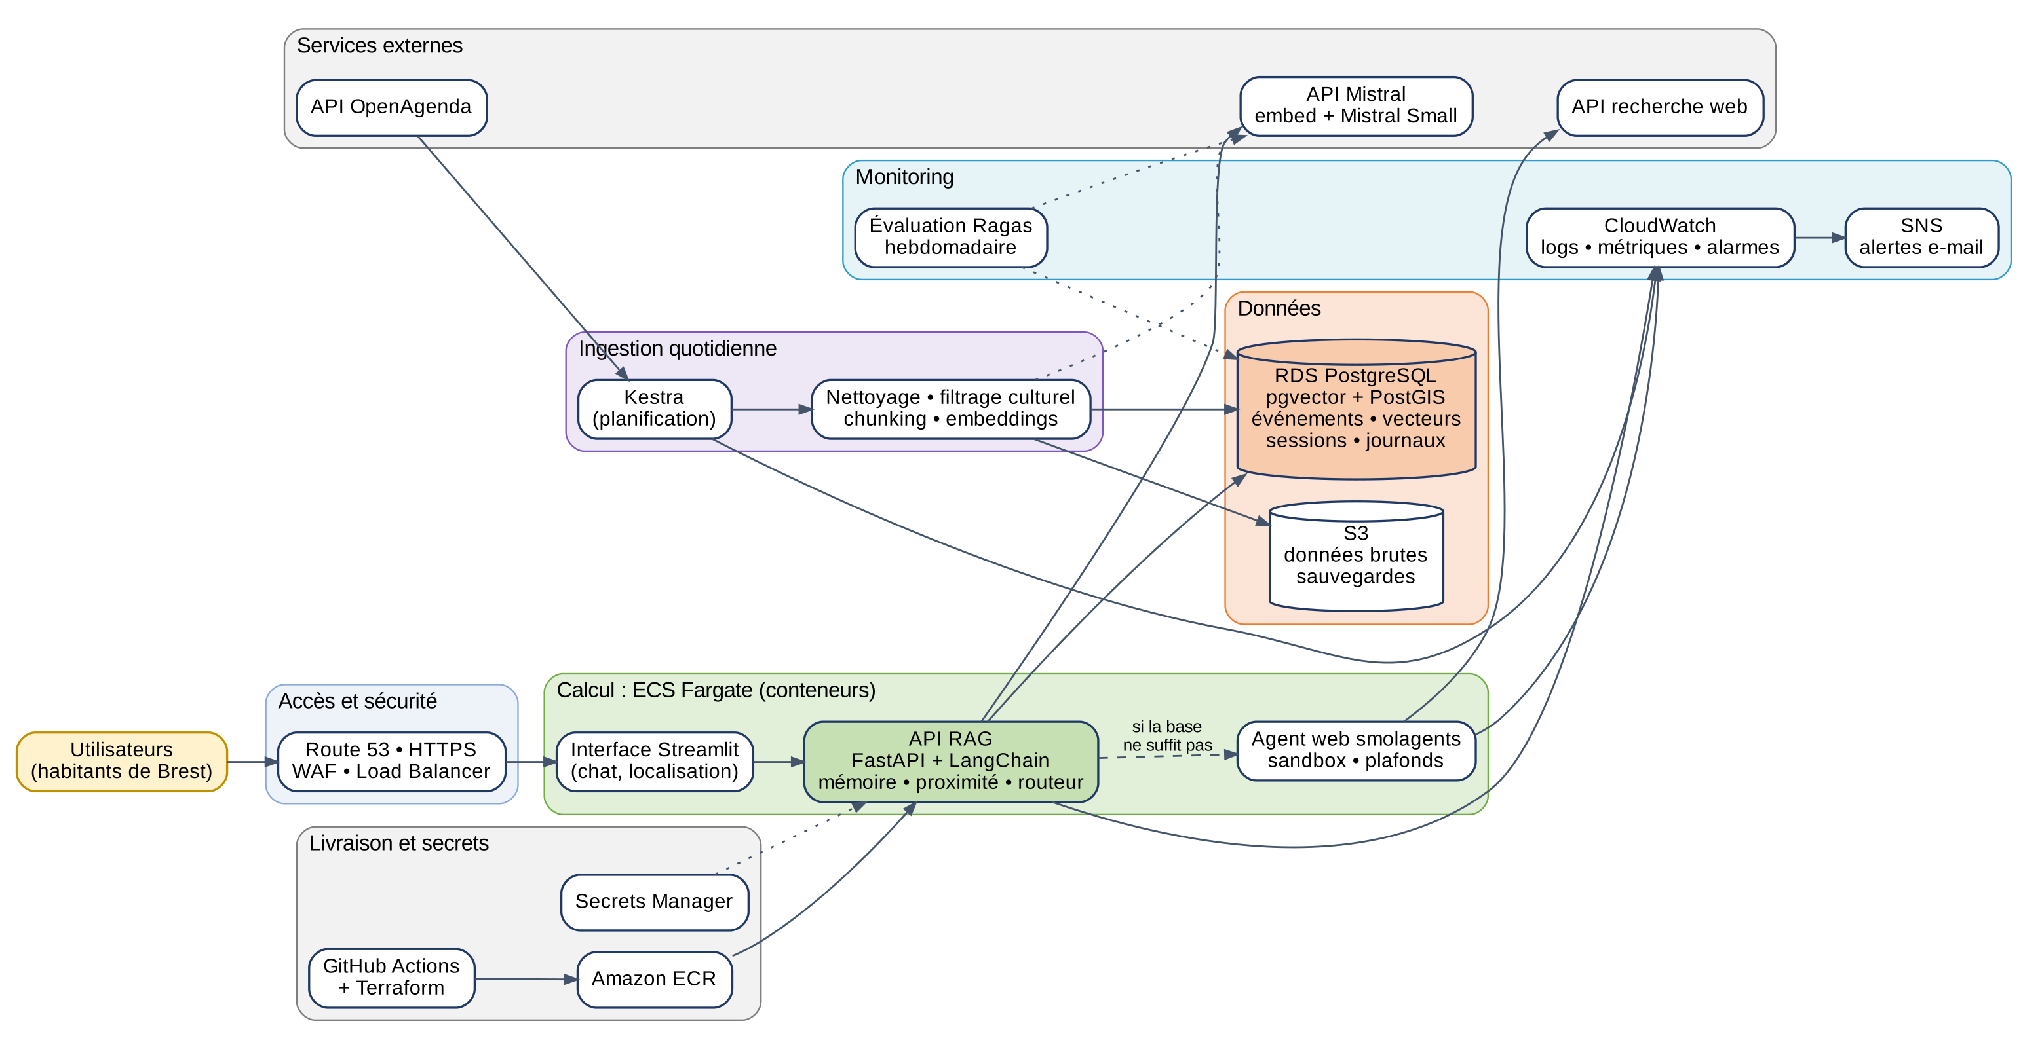
Architecture cloud scalable sur AWS (région de Paris)
Notes:
Voici l'architecture cible. Lecture de gauche à droite : l'utilisateur arrive par Route 53 et le pare-feu WAF, puis l'interface Streamlit appelle l'API RAG. L'API interroge PostgreSQL pour la similarité et la distance géographique, appelle Mistral pour l'embedding et la génération, et déclenche l'agent web seulement si la base ne suffit pas. En haut, l'ingestion quotidienne : Kestra récupère les événements d'OpenAgenda, les nettoie, les filtre, les vectorise et met à jour la base. En bas, la livraison avec GitHub Actions, Terraform et Secrets Manager. Au milieu, le monitoring : CloudWatch, alertes par SNS et l'évaluation Ragas hebdomadaire. Tout est en conteneurs, donc on peut ajouter des instances quand la charge monte.

Slide 11
Pourquoi AWS ? Ce que dit la veille
Part du marché mondial, T2 2026
Expérience de l'équipe
Forecast 2.0 : RDS, ECS Fargate, ECR, EventBridge, CloudWatch
Écosystème le plus large
Tous les services nécessaires, région de Paris (données en France)
Source : Synergy Research Group (via Artic Sledge), juillet 2026
Notes:
Pour choisir le cloud, j'ai fait une veille le 15 octobre. Sur le marché, AWS pèse 28 % au deuxième trimestre 2026, devant Azure à 20 % et Google Cloud à 15 %, selon Synergy Research. Mais les trois fournisseurs ont des équivalents pour chaque brique dont on a besoin : conteneurs sans serveur, PostgreSQL managé avec pgvector, région à Paris. La décision ne se joue donc pas sur une fonction manquante. Elle se joue sur trois critères : mon expérience d'AWS avec le projet Forecast 2.0, l'écosystème le plus large, et la réversibilité, puisque conteneurs, PostgreSQL et Terraform se transposent chez un autre fournisseur.

Slide 12
Une seule base pour tout : PostgreSQL + pgvector + PostGIS
FAISS (POC)
PostgreSQL + pgvector + PostGIS
Amazon S3 Vectors
Gratuit, rapide
RETENU
Pour plus tard
Index local, pas de mise à jour continue, pas de géographie
Vecteurs, coordonnées, sessions et journaux au même endroit, un seul SQL. Environ 53 $/mois (petite instance)
Jusqu'à 2 milliards de vecteurs, mais pas de calcul de distance et surdimensionné
Autres choix : Mistral + LangChain (continuité du POC) • Kestra (déjà maîtrisé) • FastAPI séparé de Streamlit (interface remplaçable) • smolagents isolé et en repli (risque, coût et latence maîtrisés)
Notes:
Deuxième choix issu de la veille : où stocker les vecteurs. Le FAISS du POC est parfait pour tester mais il reste local, sans mise à jour continue et sans requête géographique. Amazon S3 Vectors, disponible depuis décembre 2025, supporte jusqu'à deux milliards de vecteurs, mais il est surdimensionné pour quelques milliers de vecteurs et ne calcule pas de distance géographique. PostgreSQL avec pgvector et PostGIS, lui, met au même endroit les vecteurs, les coordonnées, les sessions de conversation et les journaux, et on combine tout en une seule requête SQL. Le coût est d'environ 53 dollars par mois à Paris pour une petite instance. Si le volume explose un jour, S3 Vectors est la voie de sortie. Les autres choix suivent la même logique : continuité avec Mistral et LangChain, Kestra que je maîtrise, FastAPI séparé de Streamlit, agent smolagents isolé.

Slide 13


Déployer, découper, surveiller
Déploiement
Modularité
Monitoring
Tout en code : Terraform
3 environnements : dev, staging, prod
GitHub Actions : tests, build, déploiement
Retour arrière automatique
4 services indépendants
Interfaces stables (LangChain)
Changer de modèle ou de base sans tout réécrire
Agent web confiné
Technique : latence, erreurs
Qualité IA : Ragas chaque semaine
Données : dernière ingestion
Coûts : tokens, budget AWS
Notes:
La consigne demande trois stratégies. Déploiement : toute l'infrastructure est décrite en Terraform, avec trois environnements, dev, staging et prod, et un pipeline GitHub Actions qui teste, construit, déploie en staging, fait un test de fumée puis demande une validation avant la production, avec retour arrière automatique. Modularité : quatre services indépendants, ingestion, API, agent web et interface, et des interfaces stables derrière LangChain, donc on peut changer de modèle ou de base sans toucher au reste. Monitoring : quatre niveaux. Technique avec CloudWatch, qualité de l'IA avec Ragas chaque semaine sur un jeu annoté par un humain, fraîcheur des données, et coûts avec des alertes de budget.

Slide 14
Coût de construction : 57 205 €
57 205 €
Main-d'œuvre par profil (€)
102 jours de travail, aléas et environnements inclus
Main-d'œuvre : 49 170 €
Aléas (15 %) : 7 376 €
Cloud dev et staging : 359 €
Outils et domaine : 300 €
Coûts journaliers : 400 à 600 € selon le profil (hypothèses modifiables)
Notes:
Passons aux coûts. Pour construire le MVP, j'estime cent deux jours de travail, soit quarante-neuf mille cent soixante-dix euros de main-d'œuvre. J'ajoute quinze pour cent d'aléas, environ sept mille trois cent soixante-quinze euros, plus quelques centaines d'euros de cloud pour les environnements de test et d'outils. Total : environ cinquante-sept mille deux cents euros. Le graphique montre la répartition par profil : le développeur et le Data Engineer pèsent le plus, puis le chef de projet et le DevOps. Attention, les coûts journaliers sont des hypothèses de travail que vous pouvez modifier dans le classeur Excel : tout se recalcule.

Slide 15
Coût d'exploitation selon la charge utilisateurs
OPEX mensuel (€ par mois)
Coût par utilisateur
0,24 € → 0,04 € → 0,02 €
Au pilote
93 % de coûts fixes : base, calcul, réseau
À l'échelle
L'API de recherche web devient le poste le plus sensible
Notes:
Pour l'exploitation, j'ai chiffré trois scénarios. Pilote : mille utilisateurs, environ 239 euros par mois. Croissance : dix mille utilisateurs, environ 428 euros. Passage à l'échelle : cinquante mille utilisateurs, environ 1 120 euros. Ce qui est intéressant, c'est le coût par utilisateur : il passe de 24 centimes à 4 puis 2 centimes, donc l'architecture est favorable à la montée en charge. Au pilote, 93 % du coût est fixe : base de données, calcul, réseau. À l'échelle, la part variable monte à 44 % et l'API de recherche web devient le poste le plus sensible, d'où le routeur, les plafonds et le cache. Les prix sont des estimations à confirmer avec le simulateur AWS.

Slide 16
Optimiser : environ 26 % d'économie
Économie estimée par levier (€ par mois, scénario Croissance)
428 € → 315 €
par mois, soit 26 % d'économie nette (coefficient de prudence 0,8)
Ordre conseillé
1. Cache, NAT, Graviton
2. Kestra → tâche planifiée
3. Engagement RDS quand la charge est stable
Notes:
Voici les propositions d'optimisation sur le scénario Croissance. Sept leviers : remplacer Kestra par une tâche planifiée si on a peu de flux, passer Fargate sur processeurs Graviton, utiliser Fargate Spot pour l'agent web, supprimer la NAT Gateway, augmenter le cache des recherches web, ajouter un cache sémantique des réponses et réserver l'instance de base de données sur un an. Comme les leviers se recouvrent, j'applique un coefficient de prudence de 0,8. Résultat : on passe d'environ 428 à 315 euros par mois, soit 26 % d'économie. Ordre conseillé : d'abord les gains rapides, c'est-à-dire cache, NAT et Graviton, puis Kestra, et enfin l'engagement sur la base de données quand la charge est stable.

Slide 17
Bilan : du POC au MVP, défis et solutions
POC
Terminé et validé
Étude MVP
Ce rapport, à valider (J0)
MVP
Nov. 2026 à fév. 2027
Défi rencontré
Solution apportée
Clé API en dur dans un script
→
Clé régénérée, fichier .env, puis Secrets Manager
Résultats peu pertinents (en-tête séparé de la description)
→
En-tête répété dans chaque extrait
Même événement renvoyé 3 fois
→
Déduplication par identifiant d'événement
73 % d'offres d'emploi dans les données
→
Filtrage culturel (Must-Have du MVP)
Notes:
Pour le bilan, trois étapes. Le POC est terminé et validé. L'étude MVP, c'est ce rapport, à valider au jalon J0. Le MVP sera construit de novembre 2026 à février 2027. Et les défis rencontrés sur le POC nous ont déjà appris des choses qui se retrouvent dans le plan. La clé API écrite en dur dans un script : je l'ai régénérée, j'utilise un fichier .env et le MVP utilisera Secrets Manager. Les résultats peu pertinents : le découpage séparait l'en-tête de la description, on répète désormais l'en-tête dans chaque extrait. Le même événement qui revenait trois fois : déduplication par identifiant. Et les 73 % d'offres d'emploi : filtrage culturel, qui est une fonctionnalité Must-Have du MVP.

Slide 18

Portfolio : ce que je peux apporter au projet
POC RAG Puls-Events
Python, LangChain, Mistral, FAISS, pytest
Compétences démontrées
Forecast 2.0 GreenAndCoop
Airbyte, dbt, RDS, ECS Fargate, EventBridge
Pipelines de données
IA générative appliquée (RAG)
Cloud AWS et conteneurs
Gestion de projet et budget
Communication et documentation
BottleNeck
Kestra, Python, DuckDB
Sport Data Solution
Debezium, Redpanda, Spark, Delta Lake, Power BI
Pipeline de tickets temps réel
Redpanda, PySpark Streaming, Docker
Liens GitHub : annexe du rapport
Notes:
Jérémy a évoqué un poste dédié à ce projet. Voici en quelques mots mon parcours Data Engineer, avec les liens GitHub dans l'annexe du rapport. Le POC RAG de Puls-Events, évidemment. Forecast 2.0 GreenAndCoop, un pipeline ELT déployé sur AWS avec RDS, ECS Fargate et EventBridge, qui justifie mon choix de cloud. BottleNeck, de l'orchestration avec Kestra. Sport Data Solution, un pipeline de bout en bout avec Debezium, Redpanda, Spark et Delta Lake, des tests de qualité et un tableau de bord recalculable. Et un pipeline de traitement de tickets en temps réel. Les compétences associées : pipelines de données, IA générative appliquée, cloud et conteneurs, gestion de projet et communication.

Slide 19
Conclusion et décisions attendues
1
Valider le périmètre Must-Have, dont l'agent web en repli
2
Confirmer un développeur à temps partiel et un appui DevOps
3
Valider AWS Paris et la base PostgreSQL unique
4
Autoriser les devis (recherche web) et le chiffrage AWS définitif
Merci de votre attention : place à vos questions
Notes:
Pour conclure : le passage du POC au MVP est réalisable en douze semaines de travail, pour environ cinquante-sept mille euros et entre 239 et 1 120 euros par mois d'exploitation, avec une optimisation possible d'environ un quart. Les quatre axes sont couverts avec des garde-fous sur les deux points sensibles, l'agent web et les données personnelles. Aujourd'hui, j'aurais besoin de quatre décisions de votre part : valider le périmètre Must-Have, notamment l'agent web en repli seulement ; confirmer la disponibilité d'un développeur à temps partiel et d'un appui DevOps ; valider AWS à Paris avec une base PostgreSQL unique ; et m'autoriser à demander les devis pour la recherche web et à affiner le chiffrage avec le simulateur AWS. Merci de votre attention, je suis à votre disposition pour vos questions.

